Slide 1
Blur robust and color constancy image description: extended study
Silvino, Alvaro J.
Mestrando em Ciência da Computação

Slide 2
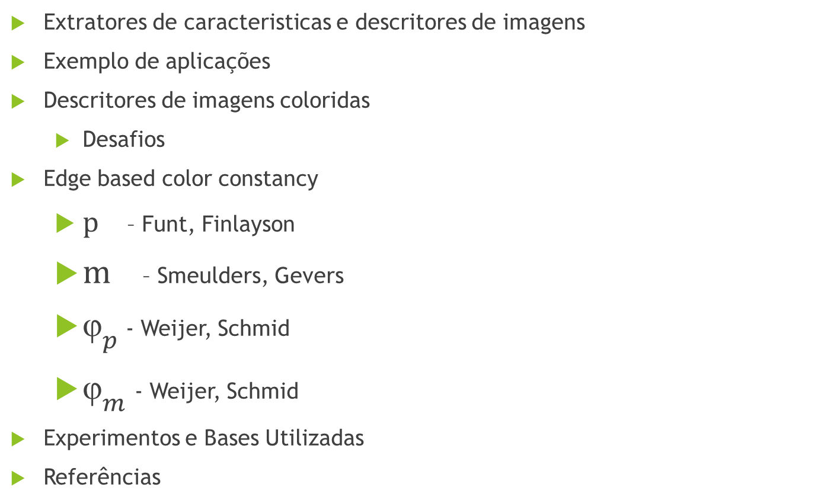
Agenda
Extratores de caracteristicas e descritores de imagens
Exemplo de aplicações
Descritores de imagens coloridas
Desafios
Edge based color constancy
${\text{p}}_{}$ – Funt, Finlayson
${\text{m}}_{}$ – Smeulders, Gevers
${\text{φ}}_{p }$- Weijer, Schmid
${\text{φ}}_{m}$ - Weijer, Schmid
Experimentos e Bases Utilizadas
Referências

Slide 3
Extratores de caracteristicas e descritores de imagens. Le Cun, Bengio [1]
Organização hierarquica entre características
Fácil relação de dependências entre características
Contrução de “Manifolds”
Clusterização Natural (Separação das categorias em diferentes distribuições)
Permite aprendizado Semi-supervisionado
Compartilhar as caracteristicas para diferentes tarefas
Coerência espacial e temporal
Permitir contrução de matrizes esparças (Sparsity)

Slide 4
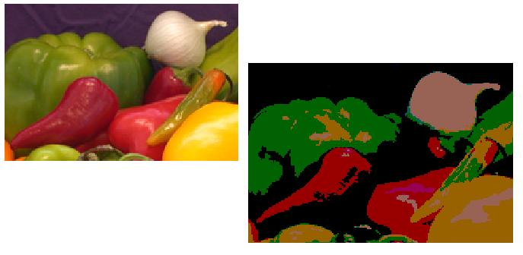

Exemplo de aplicação [2,3,4]
Indexação
Segmentação

Slide 5
Descritores de imagens coloridas [1]
desafios
Invariância a iluminação
Invariância a embaçamento
Produzidos pela própria máquina fotográfica
Produzidos pela aplicação de filtros
Invariância a rotação e translação da imagem (comuns em todos os descritores)

Slide 6





Edge based color constancy [2,3,4]
Notes:
Onde, fc sensividade espectral da camera, mb termo geometrico representado as mudanças
Ocorridas pela fonte luminosa, b é superficie de albedo,e(delta) distribuiçao espectral
Devemos considerar que mb deve ser constrant e independente de x Mondrian or flat world
Assumption com isso a derivada do logaritmo é independente da fonte luminosa é apenas
Dependente da superficie de albedo.

Slide 7


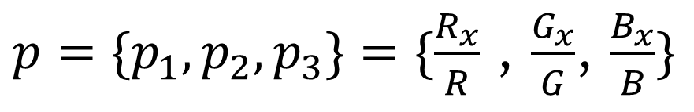
Edge based color constancy; Funt, Finlayson [3]
${\text{p}}_{}$
${p{=\{p}_{1},p}_{2},p_{3}\}=\{\frac{R_{x}}{R}$ , $\frac{G_{x}}{G}$, $\frac{B_{x}}{B}\}$

Slide 8


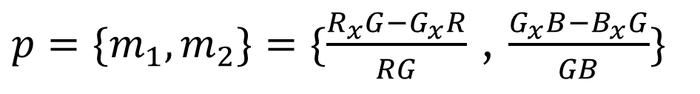
Edge based color constancy; Smeulders, Gevers [4]
${\text{m}}_{}$
${p{=\{m}_{1},m}_{2}\}=\{\frac{R_{x}G−G_{x}R}{RG}$ , $\frac{G_{x}B−B_{x}G}{GB}\}$

Slide 9
Influência do Embaçamento na detecção das bordas
Degradação das bordas
Notes:
A degradacao das bordas pode alterar a definição de separação das cores e definição dos edges ou limites.

Slide 10



Edge based color constancy [2]
${\text{φ}}_{p}$
$${\text{φ}}_{p}=\{{\text{φ}}_{p}^{1},{\text{φ}}_{p}^{2}\}$$

Slide 11


Edge based color constancy [2]
${\text{φ}}_{m}$

Slide 12
Experimentos e Bases Utilizadas
Logaritmo Utilizado foi o Ln+0.001
Derivada utilizada foi a Gausiana de Laplace com desvio 2
Histograma Normalizado construido N-dimensionalmente com 17 bins
Distancia Euclidiana foi utilizada para verificar o grau de separação entre os histogramas

Slide 13
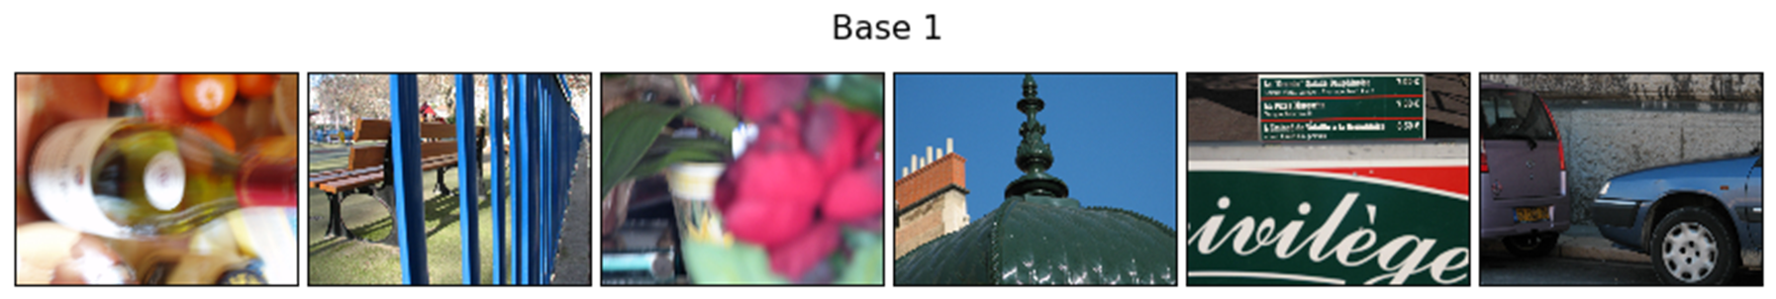
Experimentos e Bases Utilizadas
Foram Utilizadas 4 bases onde a última foi contruida pela compilação de diversas bases utilizadas pela Simon Fraiser, no departamento de Visão computacional:
A primera base chamada de Real World Blured Data.[5]

Slide 14
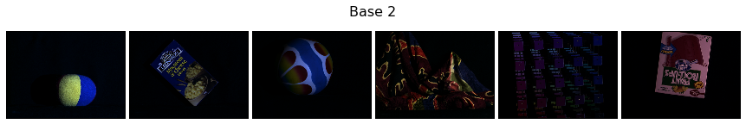
Experimentos e Bases Utilizadas
Foram Utilizadas 4 bases onde a última foi contruida pela compilação de diversas bases utilizadas pela Simon Fraiser, no departamento de Visão computacional:
Segunda base, utilizadas pelo desenvolvedor do artigo,contém 20 objetos fotografados, sobre a influência de 11 variações de iluminações, totalizando 220 imagens.[5]

Slide 15
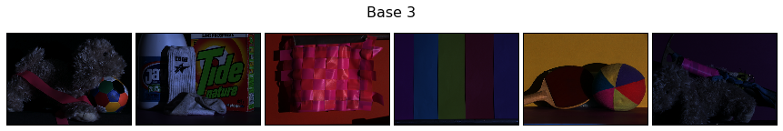
Experimentos e Bases Utilizadas
Foram Utilizadas 4 bases onde a última foi contruida pela compilação de diversas bases utilizadas pela Simon Fraiser, no departamento de Visão computacional:
Terceira base, utilizamos 6 objetos sob a influência de 9 variações de iluminações fluorecentes, totalizando 54 imagens.[5]

Slide 16
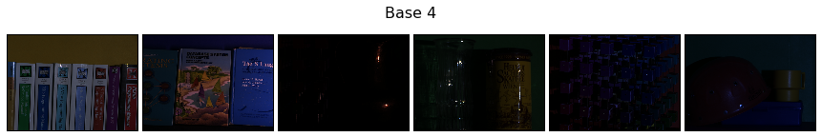
Experimentos e Bases Utilizadas
Foram Utilizadas 4 bases onde a última foi contruida pela compilação de diversas bases utilizadas pela Simon Fraiser, no departamento de Visão computacional:
Quarta e última base , foi compilado de diversos projetos de mestrado e doutorada da Univesidade de Simon Fraiser, foram aproveitas 36 imagens diferentes, com diversas superficies, como metálicas e transparentes, e também sobre a influência de 11 variações (todas consistente com todos os objetos), totalizando 396 imagens.[5]

Slide 17
Experimentos e Bases Utilizadas
Foram contruidos 5 tabelas com as seguintes considerações:

Slide 18
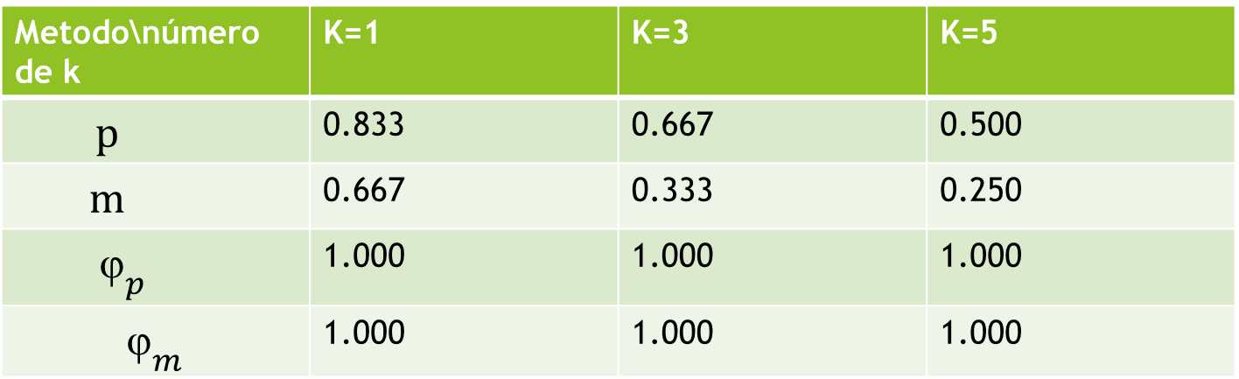
Tabela 1
Tabela 1 – teste dos 4 métodos com classificador Knn=[1,2,3] com a base 3 (imagens sobre influência de luz florecente em 9 variaçõea diferenes com 6 objetos)
Metodo\número de k | K=1 | K=3 | K=5
$${\text{p}}_{}$$ | 0.833 | 0.667 | 0.500
$${\text{m}}_{}$$ | 0.667 | 0.333 | 0.250
$${\text{φ}}_{p}$$ | 1.000 | 1.000 | 1.000
$${\text{φ}}_{m}$$ | 1.000 | 1.000 | 1.000

Slide 19
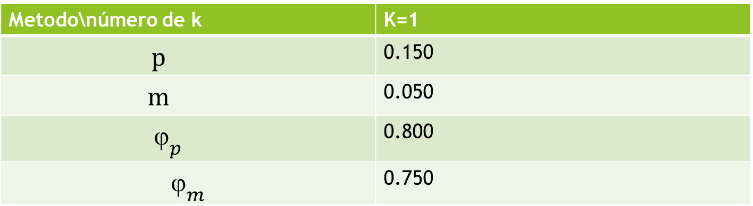
Tabela 2
Tabela 2 – Teste dos 4 métodos com classificador Knn=1 com a base 2 (20 objetos) e o uso de filtro gaussiano com desvio 2 para embaçar a imagem.
Metodo\número de k | K=1
$${\text{p}}_{}$$ | 0.150
$${\text{m}}_{}$$ | 0.050
$${\text{φ}}_{p}$$ | 0.800
$${\text{φ}}_{m}$$ | 0.750

Slide 20
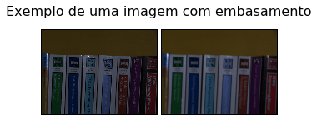

Slide 21
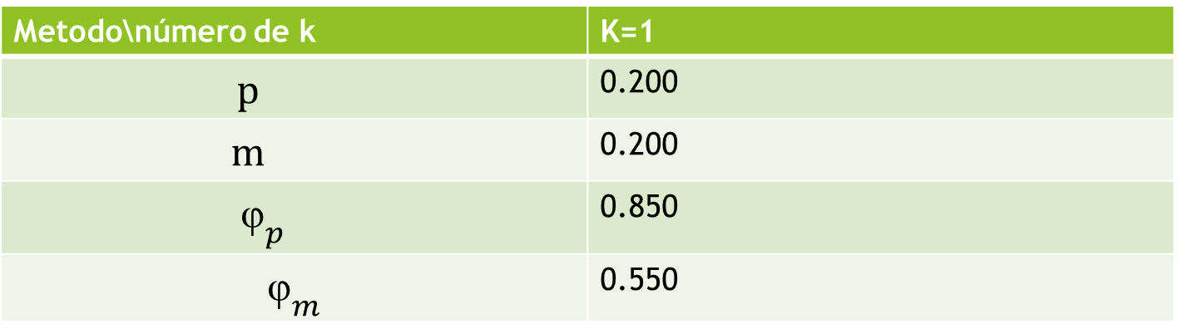
Tabela 3
Tabela 3 – Teste dos 4 métodos com classificador Knn=1 com a base 1 Real World Blured Images (20 objetos não embaçados e 20 objetos embaçados)
Metodo\número de k | K=1
$${\text{p}}_{}$$ | 0.200
$${\text{m}}_{}$$ | 0.200
$${\text{φ}}_{p}$$ | 0.850
$${\text{φ}}_{m}$$ | 0.550

Slide 22
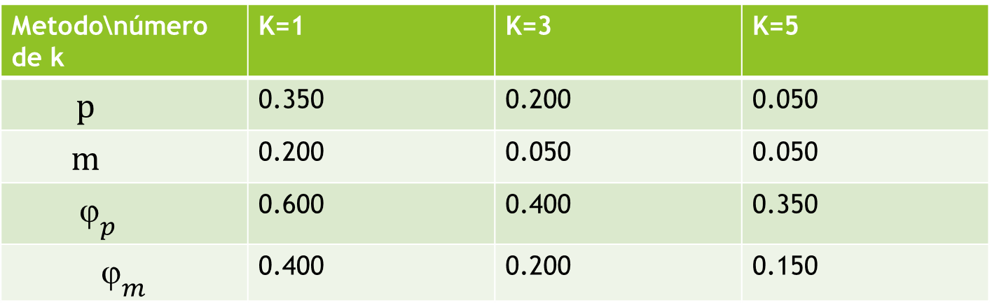
Tabela 4
Tabela 4 – Teste dos 4 métodos com classificador Knn=[1,3,5] com a base 2 (20 objetos sob 11 variações de iluminação)
Metodo\número de k | K=1 | K=3 | K=5
$${\text{p}}_{}$$ | 0.350 | 0.200 | 0.050
$${\text{m}}_{}$$ | 0.200 | 0.050 | 0.050
$${\text{φ}}_{p}$$ | 0.600 | 0.400 | 0.350
$${\text{φ}}_{m}$$ | 0.400 | 0.200 | 0.150

Slide 23
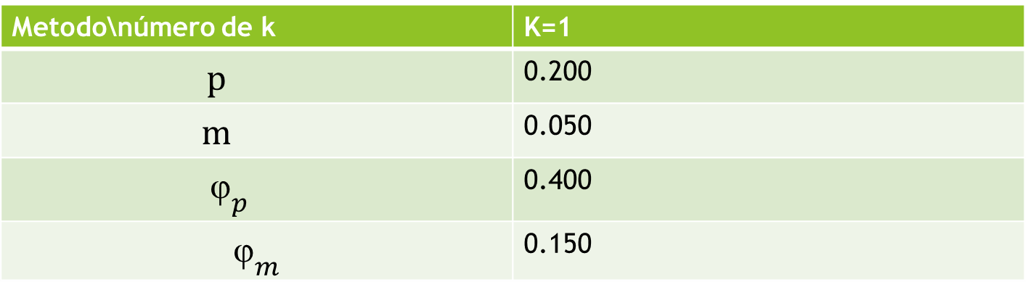
Tabela 5
Tabela 5 – Teste dos 4 métodos com Knn=1 com a base 2 (20 objetos) e transformação afim da imagem.
Metodo\número de k | K=1
$${\text{p}}_{}$$ | 0.200
$${\text{m}}_{}$$ | 0.050
$${\text{φ}}_{p}$$ | 0.400
$${\text{φ}}_{m}$$ | 0.150

Slide 24
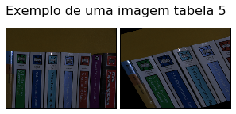

Slide 25
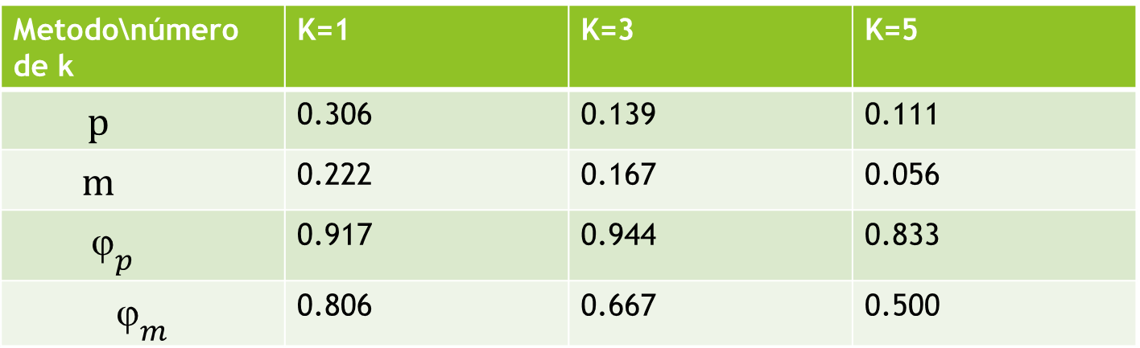
Tabela 6
Tabela 6 – teste dos 4 métodos com classificador Knn=[1,2,3] com a base 4 (36 objetos sob 11 variações de iluminação)
Metodo\número de k | K=1 | K=3 | K=5
$${\text{p}}_{}$$ | 0.306 | 0.139 | 0.111
$${\text{m}}_{}$$ | 0.222 | 0.167 | 0.056
$${\text{φ}}_{p}$$ | 0.917 | 0.944 | 0.833
$${\text{φ}}_{m}$$ | 0.806 | 0.667 | 0.500

Slide 26
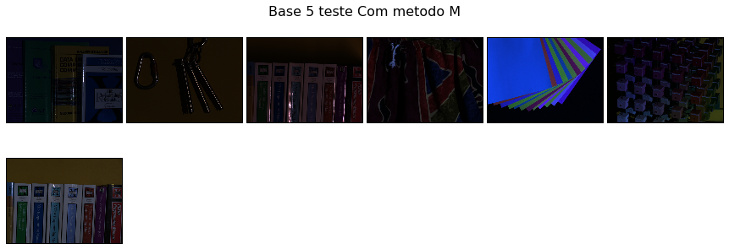
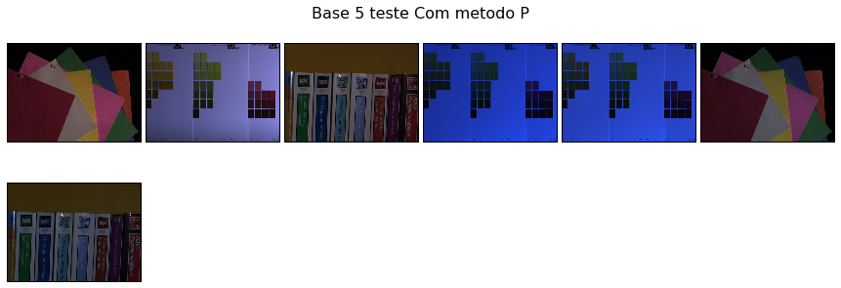
Exemplos de Indexação[6]

Slide 27
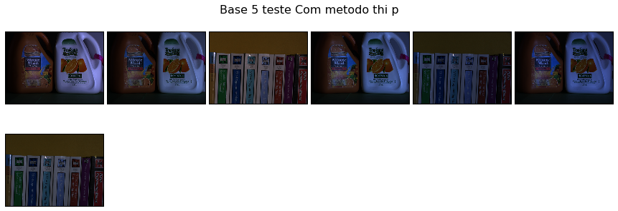
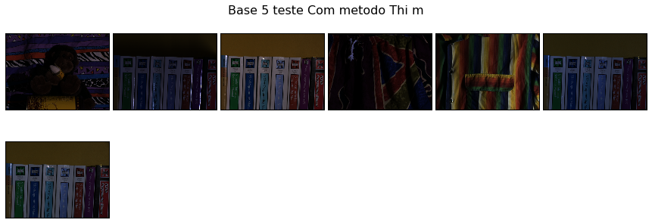
Exemplos de Indexação[6]

Slide 28
Conclusão
São rápidos e deterministico.
Edge based descritores ainda podem ser melhorados. [7]
Outros paradgmas devem ser considerados para resolver esse problema.

Slide 29
Referências
B. Yoshua, C. Aaron and V. Pascal, Representation Learning: A Review and New Perspectives, Apr. 2014
Joost van de Weijer, Cordelia Schmid, Blur Robust and Color Constancy Image Description, 2006
B.V. Funt and G.D. Finlayson, Color constant color indexing, IEEE Trans. On Pattern Analysis and Machine Intelligence, vol. 17, pp. 522n528, May 1995
Th. Gevers and A. Smeulders, Color based object recognition, Pattern Recognition, vol. 32, pp. 453n464, Mar. 1999
Base de dados: Barnard's Datasets http://www.cs.sfu.ca/~colour/data/ e http://lear.inrialpes.fr/people/vandeweijer/blur_data/blur.html
Código e experimento disponíveis em: https://github.com/alvarojoao/ImageProcessing/blob/master/Experimentos%20Projeto%20de%20imagem.ipynb

Slide 30







